Slide 1

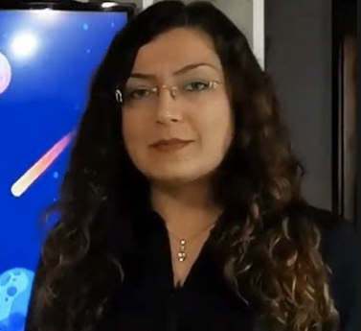
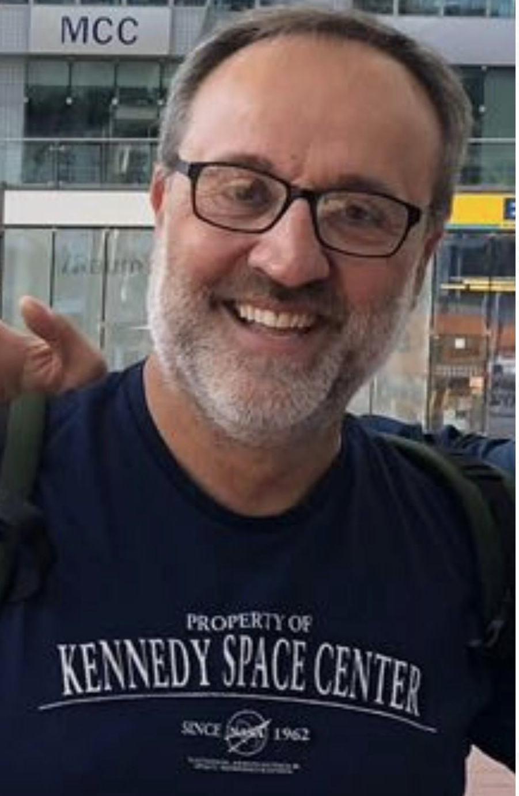
FISILTI
WSPR NEDiR ?
Burcu Aybak Dinc
TA2NBA / OH2CAV
Barbaros Asuroglu
WB2CBA
Baris Dinc
TA7W / OH2UDS
Volkan SAMLI
TA1DE

Slide 2
Gündem / Konularımız
WSPR Nedir ?
WSPR Ne için kullanılıyor ?
Sinyal neye benziyor, nasıl üretiliyor ?
WSPR-Net
Kendi WSPR Vericimizi Yapabilir miyiz ?
Barbaros Aşuroğlu uygulamaları ve hikayeleri (WB2CBA)
WSPR
uSDX, uSDX MoNo, uSDX SOTA
ADX

Slide 3

WSPR Nedir ?
WhiSPeR (FISILTI) diye okunur
2008
W : Weak (Zayıf)
S : Signal (Sinyal)
P : Propagation (Propagasyon)
R : Reporter (Raporlayıcısı)
WSJT (Weak Signal Joe Taylor)
FSK441 (2001)
JT6M / JT65 / JT9
FT4 / FT8 (2017)
K1JT Joe Taylor
Nobel Ödüllü Astrofizikçi
İhtiyaç : HF için bir propagasyon haritası çıkarmak
Çözüm : düşük güçlü WSPR vericileri (beaconları)

Slide 4
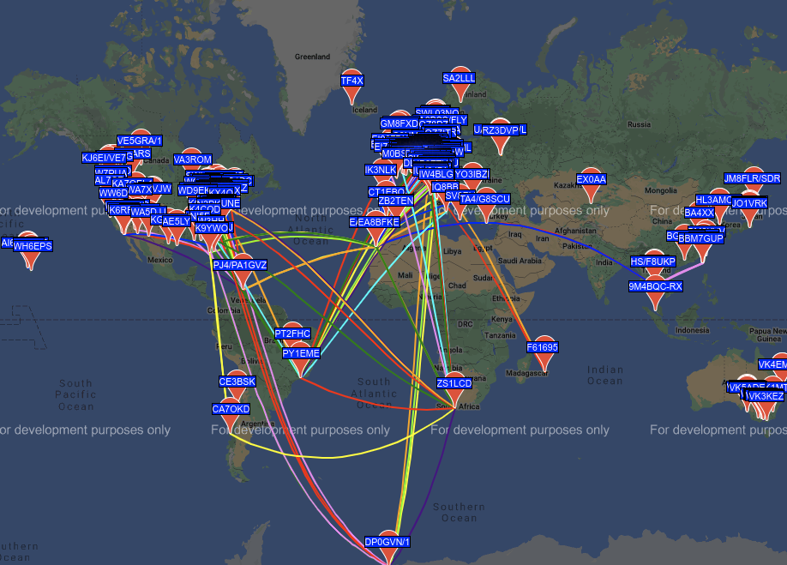

Slide 5
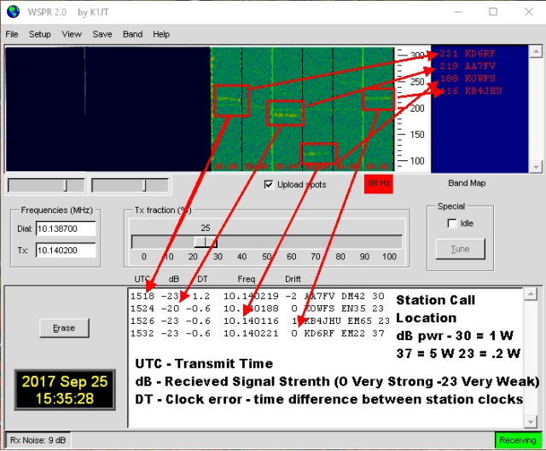
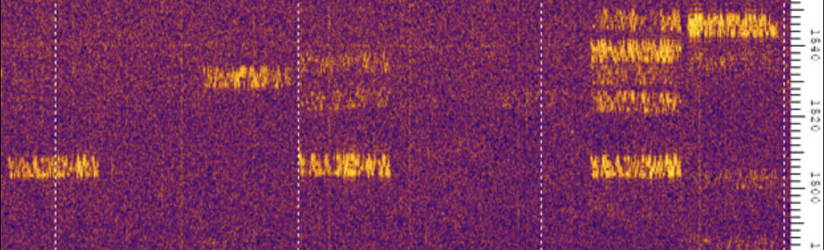
Nasıl Gönderiyor
4 FSK (Frequency Shift Keying), 1.4648 Hz ton aralığı
6 Hz band genişliği kaplar
Çift dakikaların 1. Saniyesinde gönderim başlar (00:02:01)
110.6 saniye sürer

Slide 6
Ne Gönderiyor (Protokol İçeriği)
ÇAĞRI İŞARETİ
LOCATOR
dBm cinsinden verici gücü
Örnek :
OH2CAV KP20 30
28 bit 15 bit 7 bit = Toplam 50 bit

Slide 7
WSPR Frekanslari
----------Band----------Dial Frequency----------TX Frequency center(+range)--------------
2190m--------------0.136000---------------0.137500 (+- 100Hz)
630m----------------0.474200---------------0.475700 (+- 100Hz)
160m----------------1.836600---------------1.838100 (+- 100Hz)
80m------------------3.568600---------------3.570100 (+- 100Hz) (this is the default frequency in WSJT-X v1.8.0 to be within the Japanese allocation.)
80m------------------3.592600---------------3.594100 (+- 100Hz) (No TX allowed for Japan; http://www.jarl.org/English/6_Band_Plan/JapaneseAmateurBandplans20150105...)
60m------------------5.287200---------------5.288700 (+- 100Hz) (please check local band plan if you're allowed to operate on this frequency!)
60m------------------5.364700---------------5.366200 (+- 100Hz) (valid for 60m band in Germany or other EU countries, check local band plan prior TX!)
40m------------------7.038600---------------7.040100 (+- 100Hz)
30m-----------------10.138700--------------10.140200 (+- 100Hz)
20m-----------------14.095600--------------14.097100 (+- 100Hz)
17m-----------------18.104600--------------18.106100 (+- 100Hz)
15m-----------------21.094600--------------21.096100 (+- 100Hz)
12m-----------------24.924600--------------24.926100 (+- 100Hz)
10m-----------------28.124600--------------28.126100 (+- 100Hz)
6m-------------------50.293000--------------50.294500 (+- 100Hz)
4m-------------------70.091000--------------70.092500 (+- 100Hz)
2m-----------------144.489000-------------144.490500 (+- 100Hz)
70cm--------------432.300000-------------432.301500 (+- 100Hz)
23cm------------1296.500000------------1296.501500 (+- 100Hz)

Slide 8
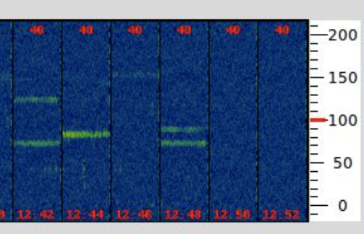
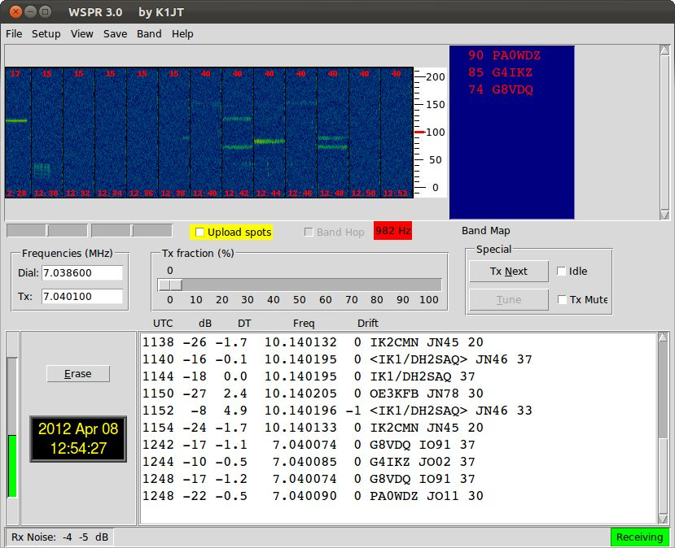
WSPR yazılımı

Slide 9
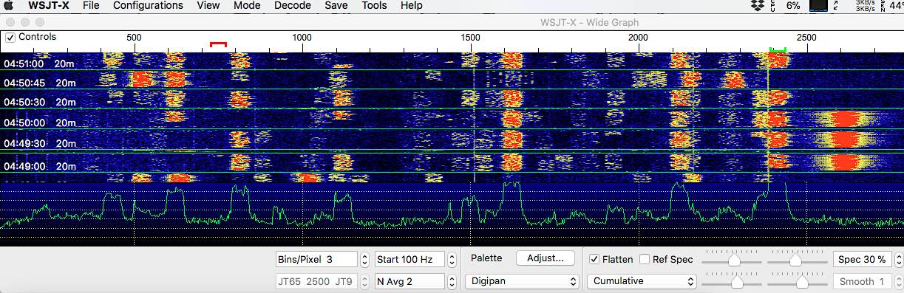
Spektrum Görünümü
Dikkat : Şekilde gösterilen bir FT-8 Waterfall görünümüdür

Slide 10
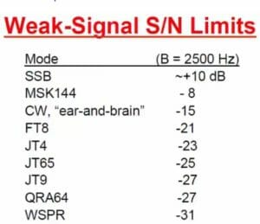
Neden WSPR ?

Slide 11
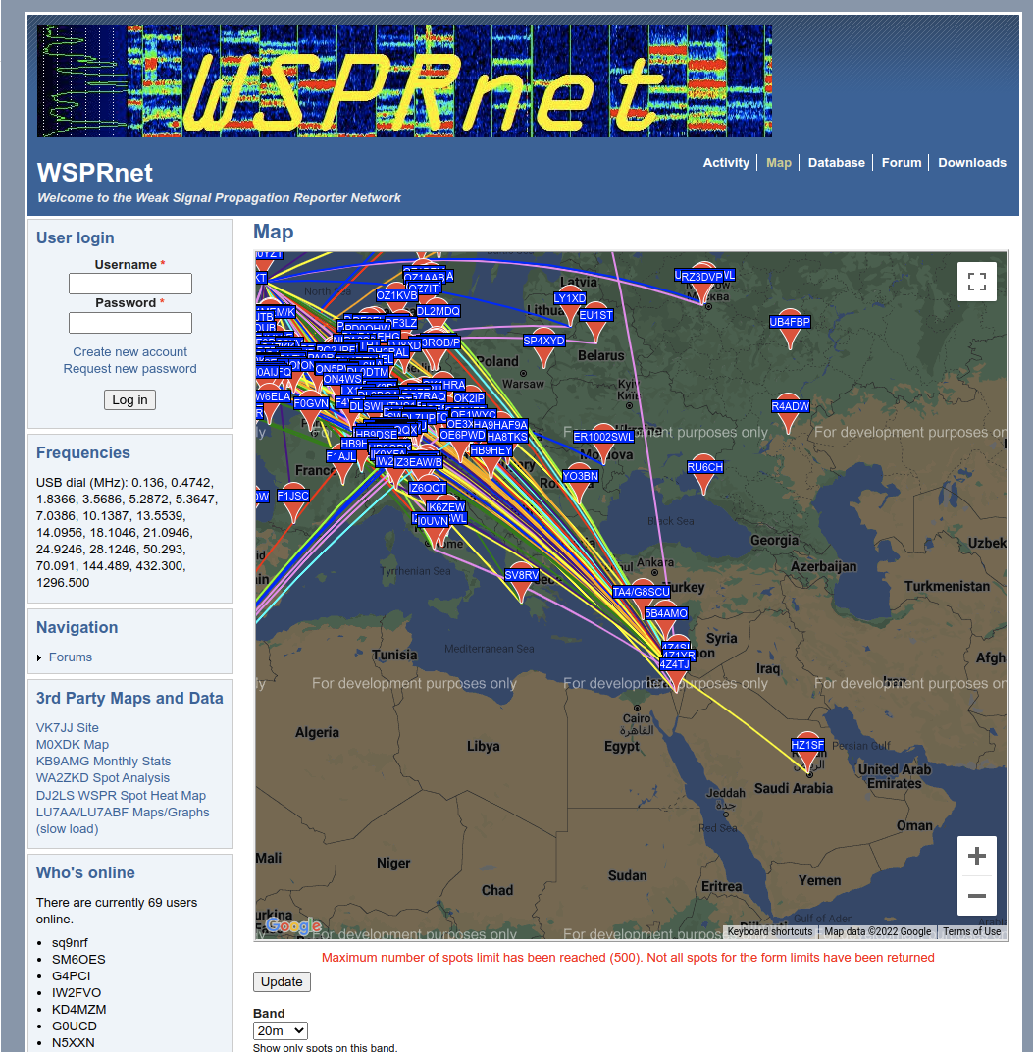
WSPR-NET (https://www.wsprnet.org/)

Slide 12
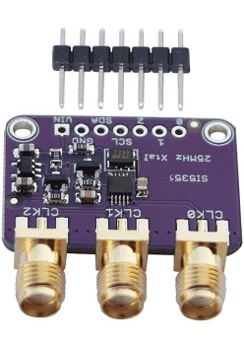
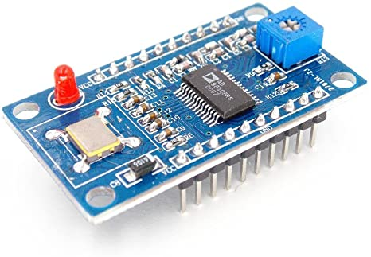
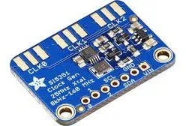
Kendi WSPR Vericimizi Yapabilir miyiz ?
Neye ihtiyacımız var :
Zaman !!!
Verici (Frekansı Hz seviyesinde değiştirebildiğimiz kararlı bir Osilatör)
Güçlendirici (Opsiyonel)
ZAMAN ?

Slide 13
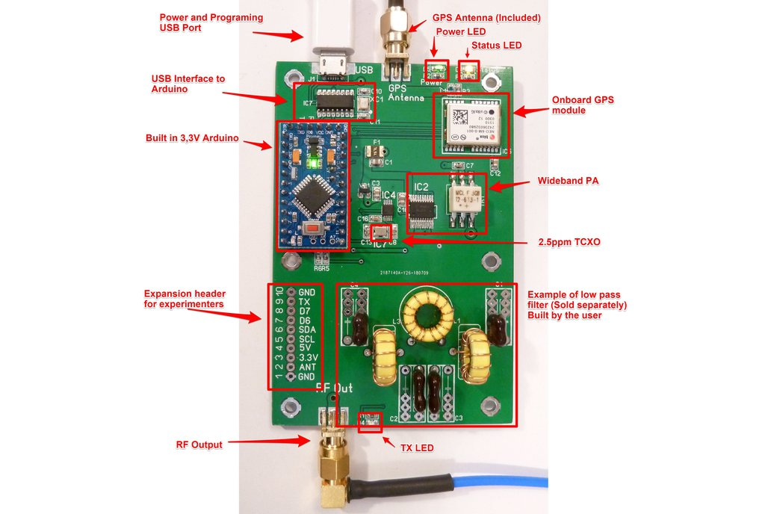
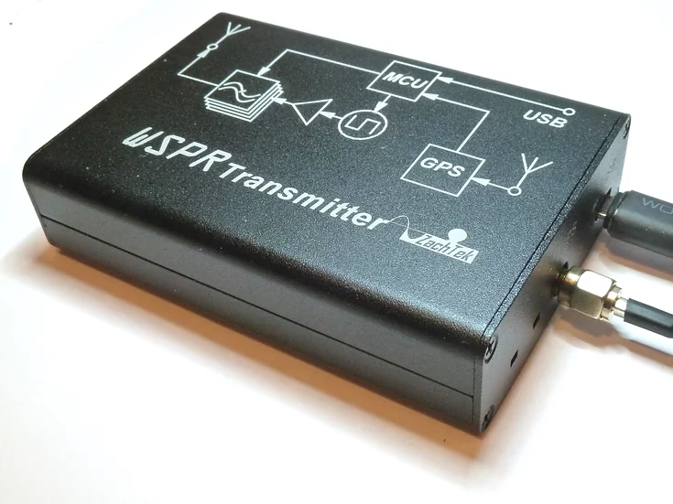
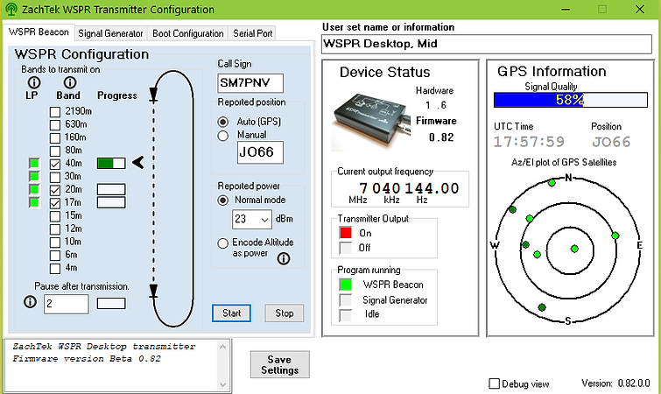
Örnek Projeler 1 (https://antrak.org.tr/haberler/antrak-wspr/)
WSPR-TX LP1
https://www.zachtek.com/

Slide 14
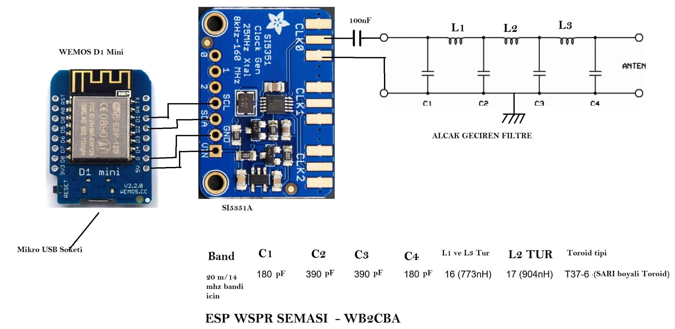
Örnek Projeler 2 (https://antrak.org.tr/blog/basit-ve-ucuz-esp-wspr-vericisi/)

Slide 15
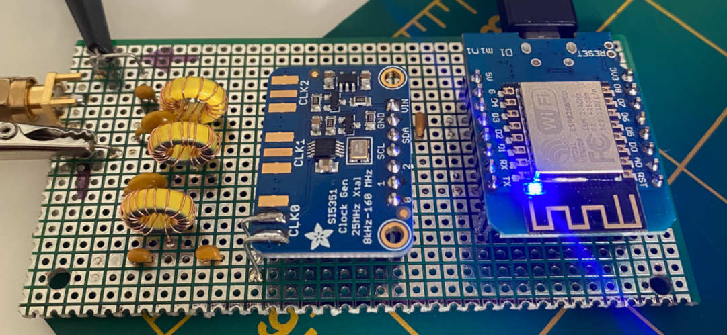
Haydi Yapalım

Slide 16
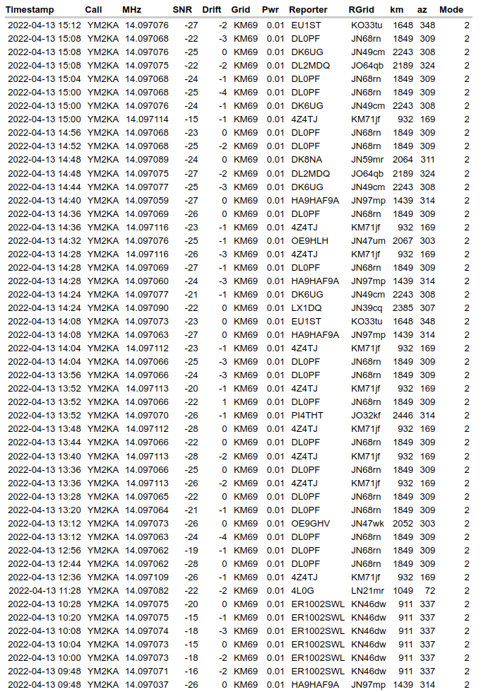
Nasıl Çalışıyor ?
Wifi ağına bağlanır
Internet zaman sunucusuna bağlanıp
zaman eşlemesi yapar
Çift dakikaları bekler
Kullanıcının çağrı adı
+ Lokatör
+ Çıkış gücünden
oluşturduğu paketi WSPR protokolüne göre kodlar ve
sinyal göndereceği frekansları belirler
Si5351 belirlenen frekansta taşıyıcı gönderir (FSK)
110.6 saniye boyunca gönderime devam eder

Slide 17
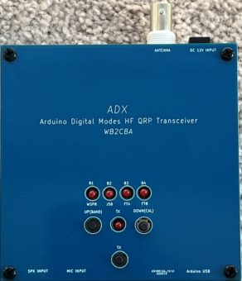
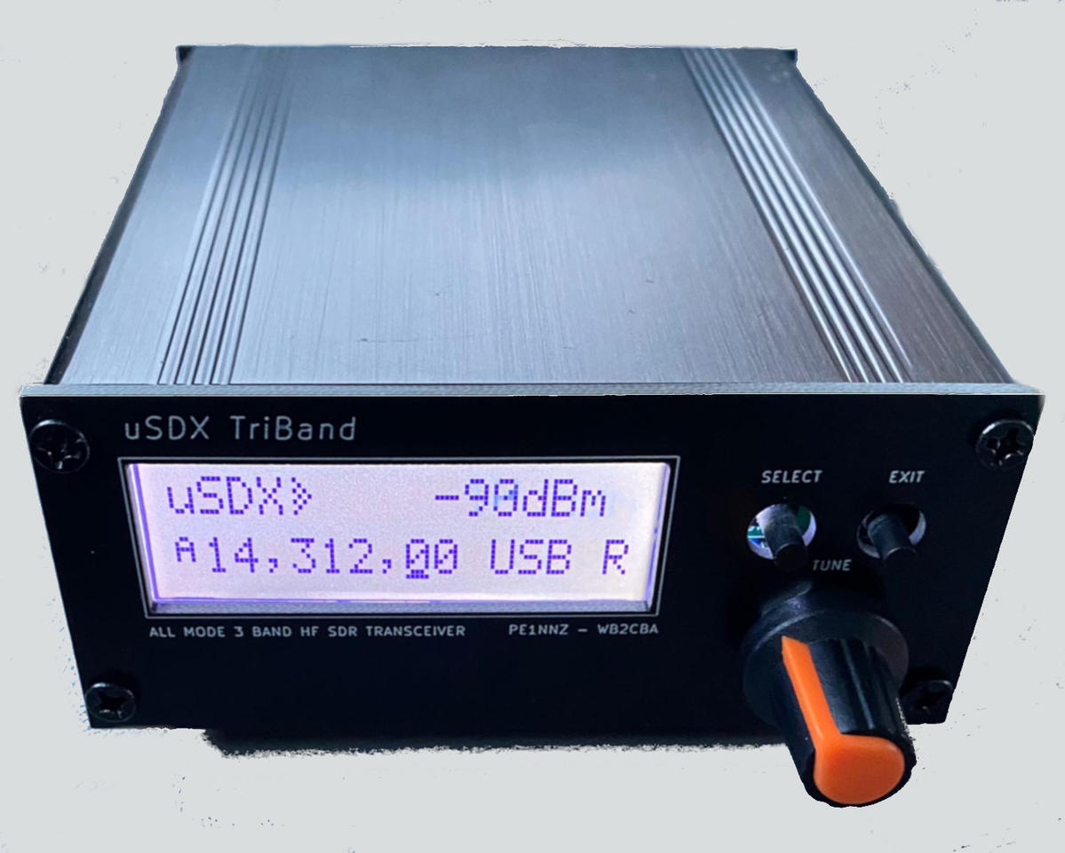
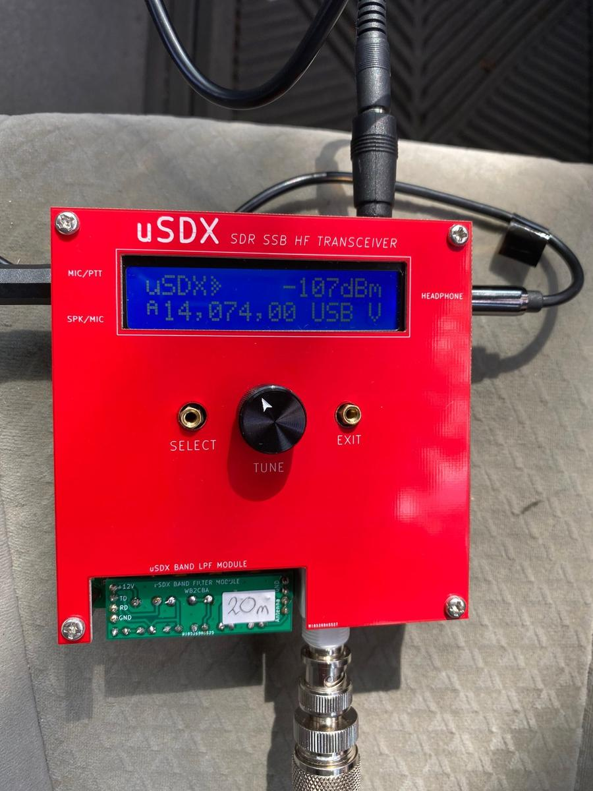
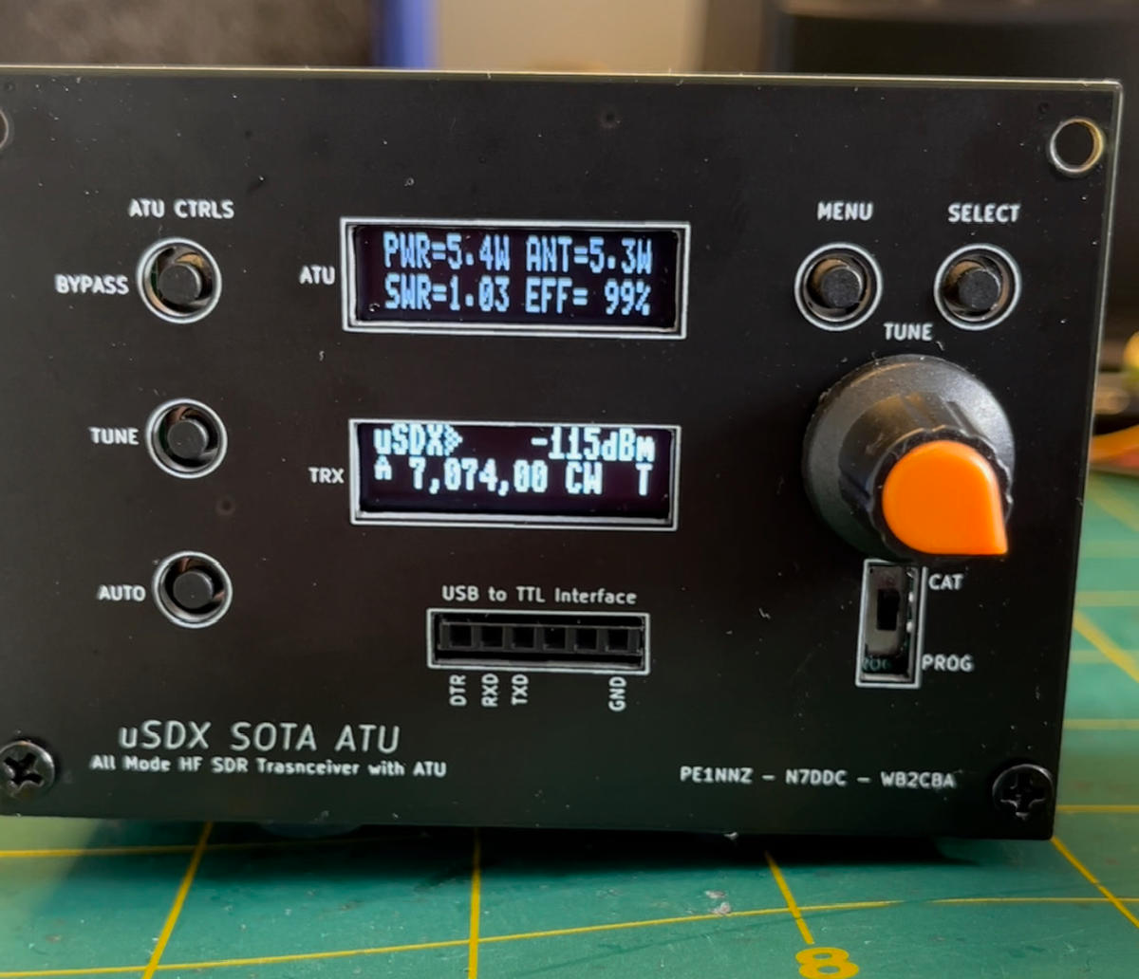
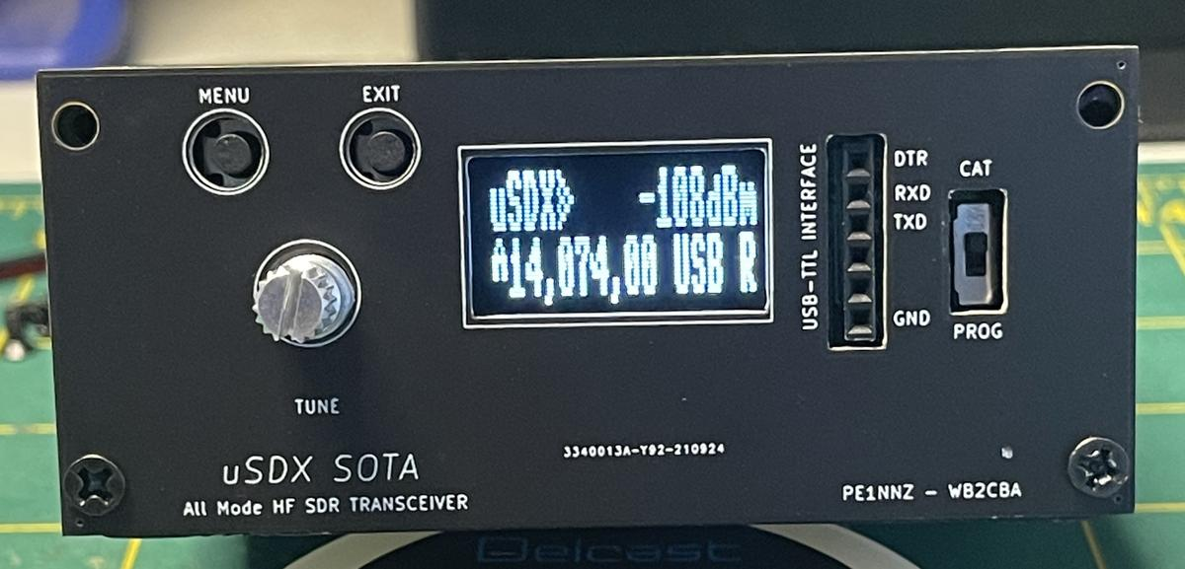
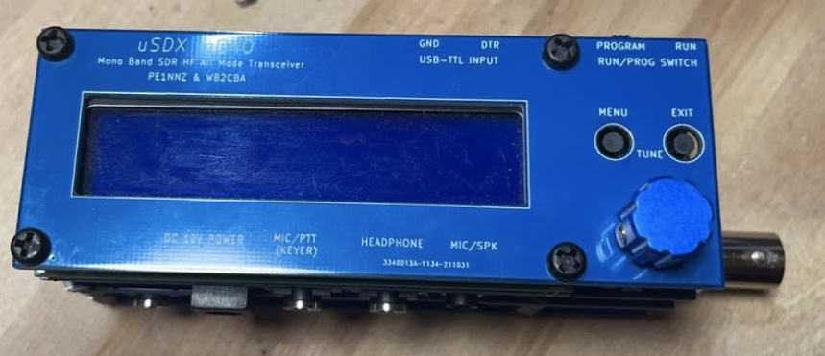
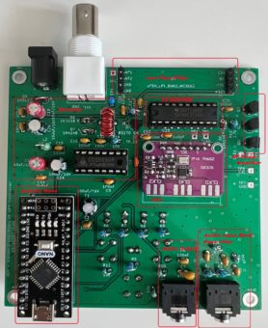
Barbaros Aşuroğlu Projeleri (WB2CBA)
uSDX
ADX

Slide 18
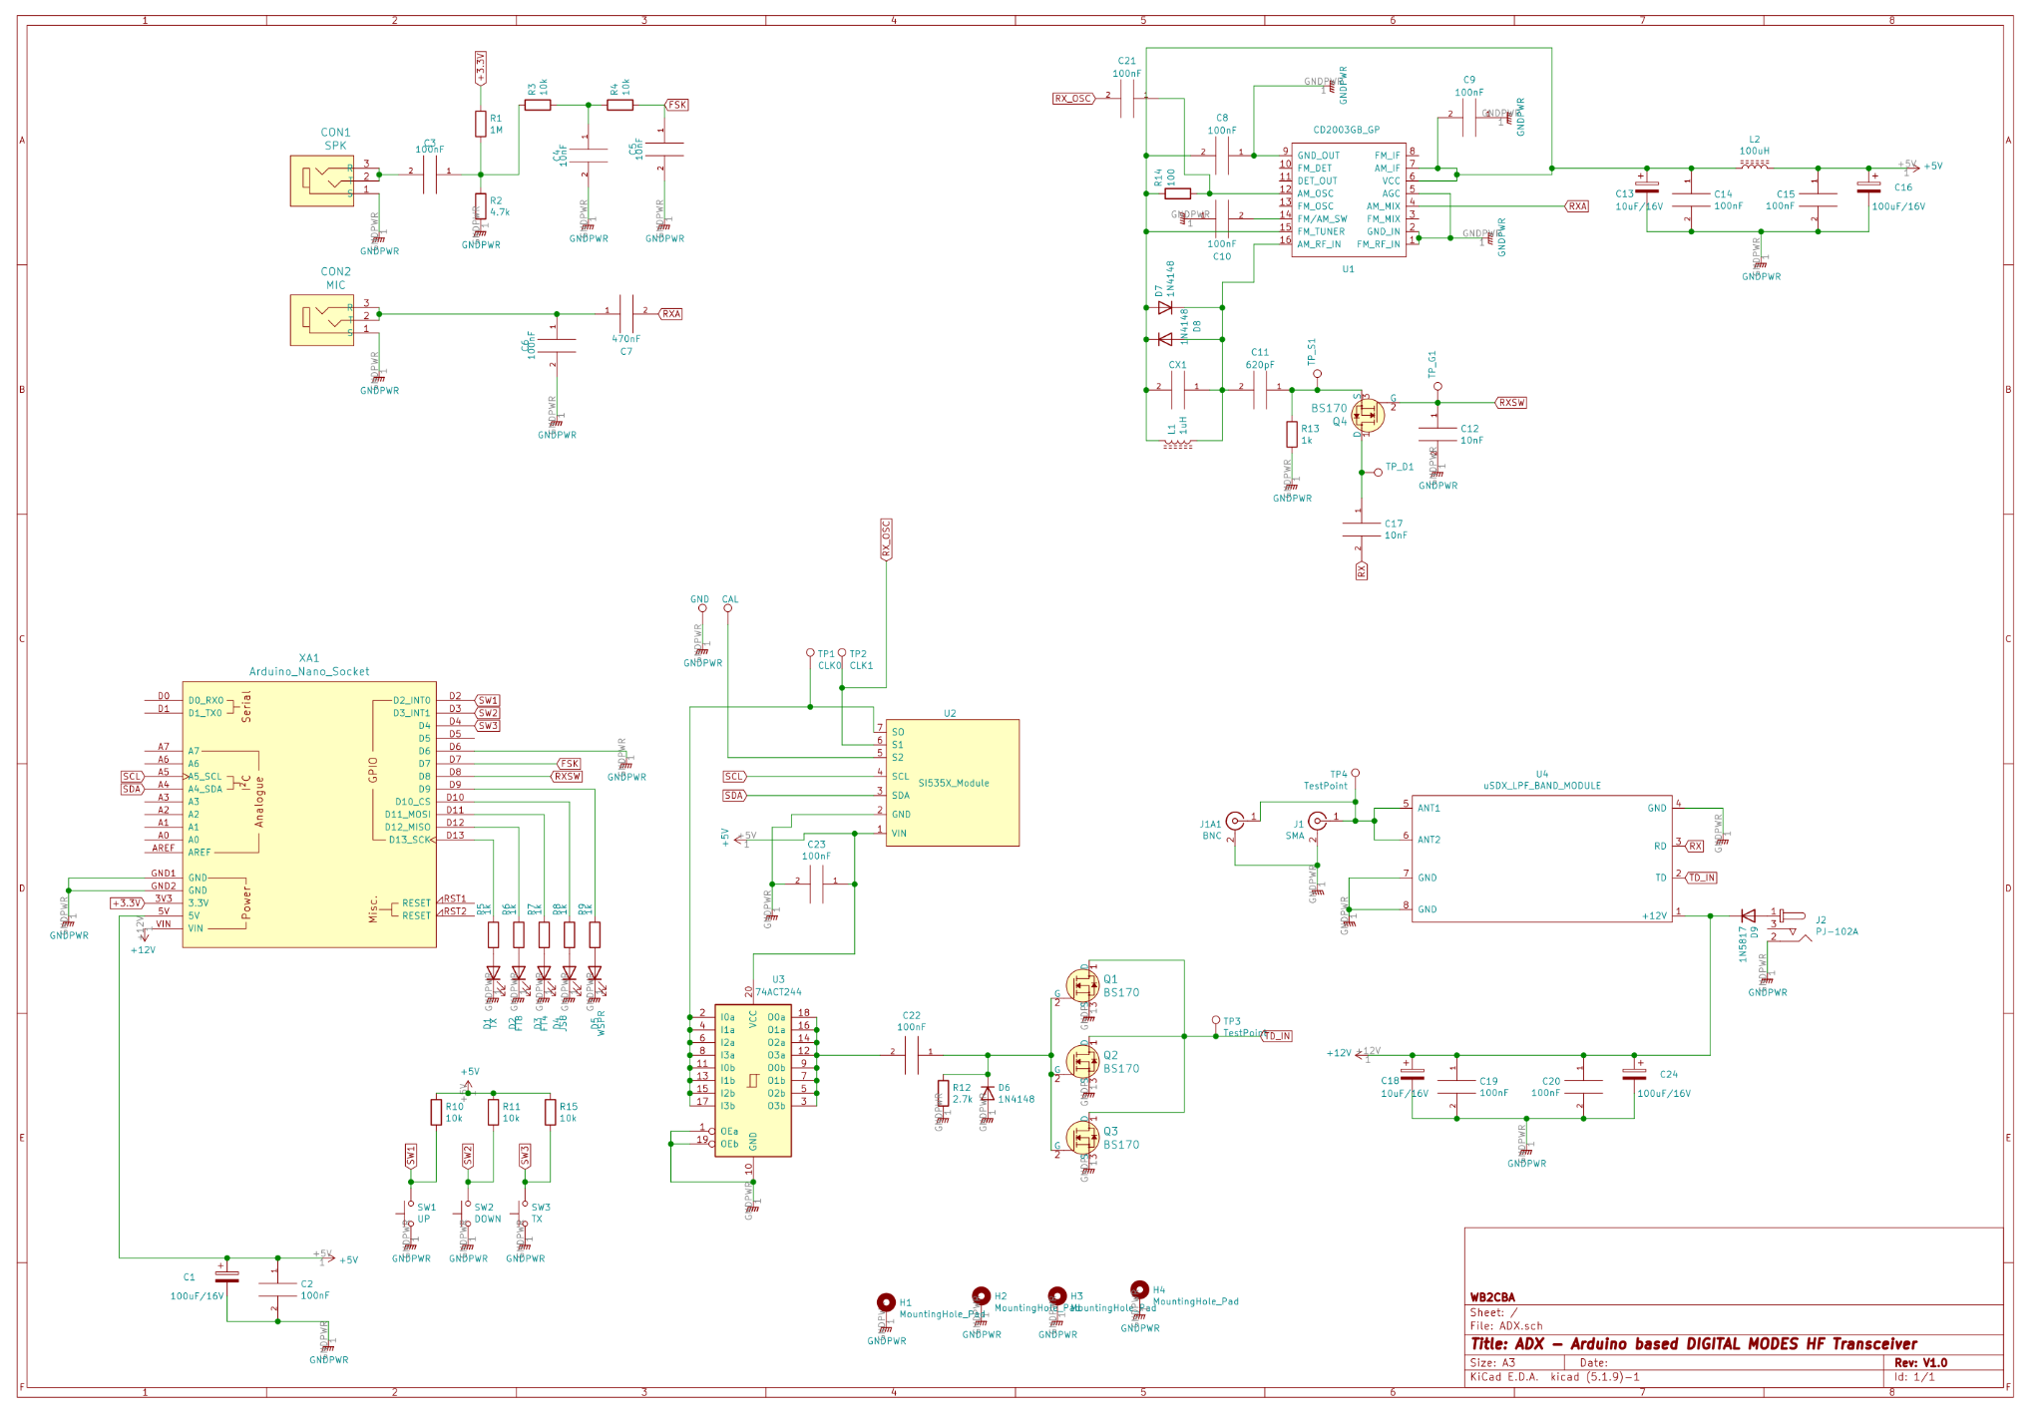
ADX

Slide 19
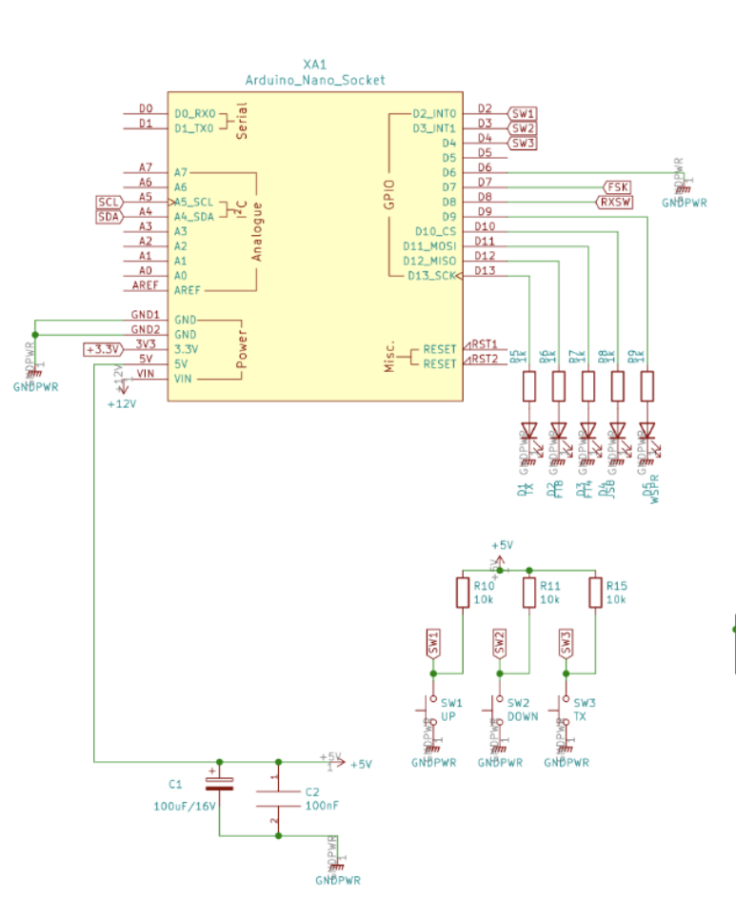
ADX

Slide 20
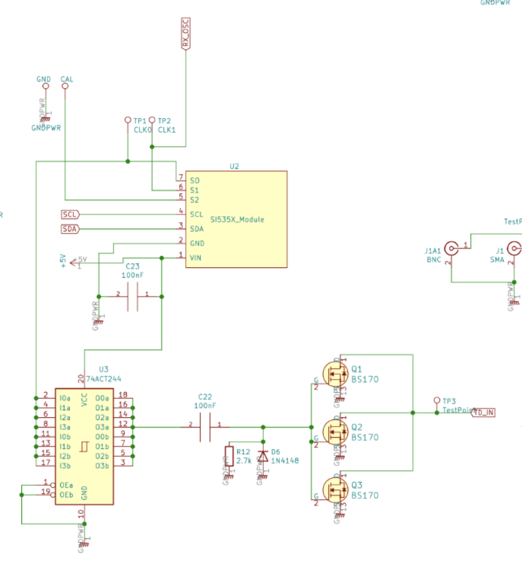
ADX

Slide 21
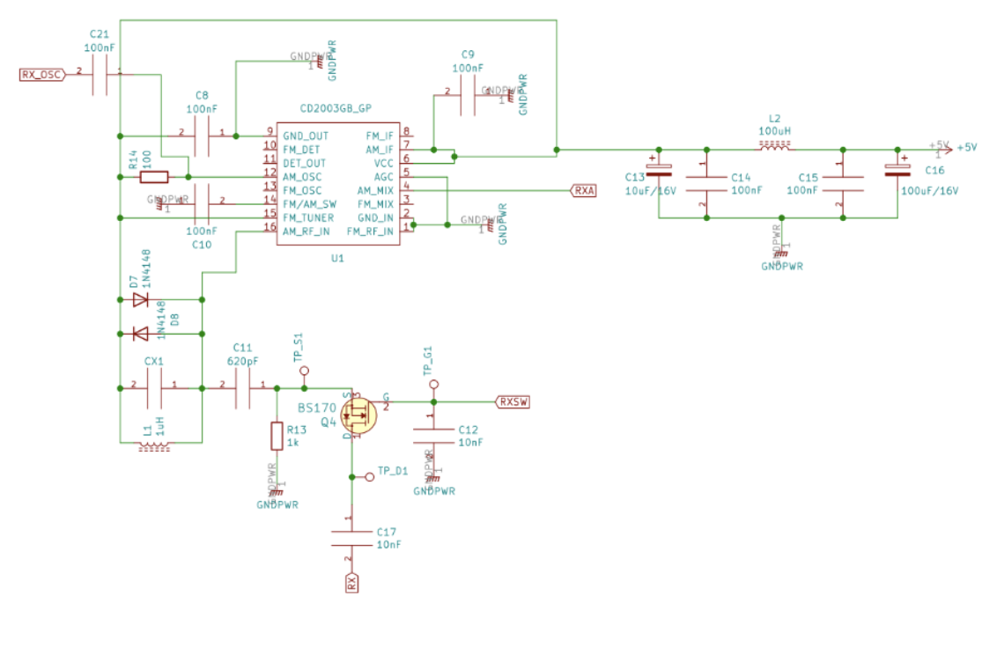
ADX

Slide 22
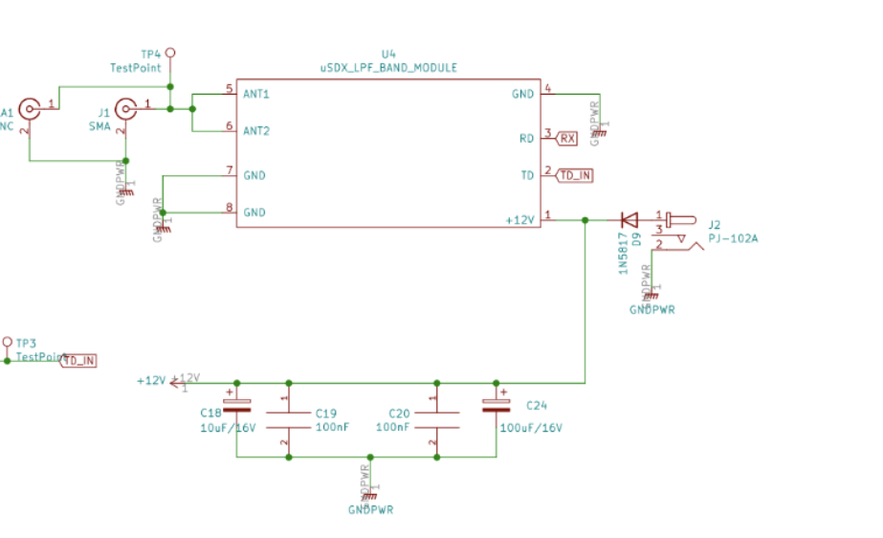
ADX

Slide 23
TEŞEKKÜRLER
Burcu Aybak Dinc
TA2NBA / OH2CAV
Barbaros Asuroglu
WB2CBA
Baris Dinc
TA7W / OH2UDS
Volkan SAMLI
TA1DE

